Slide 2
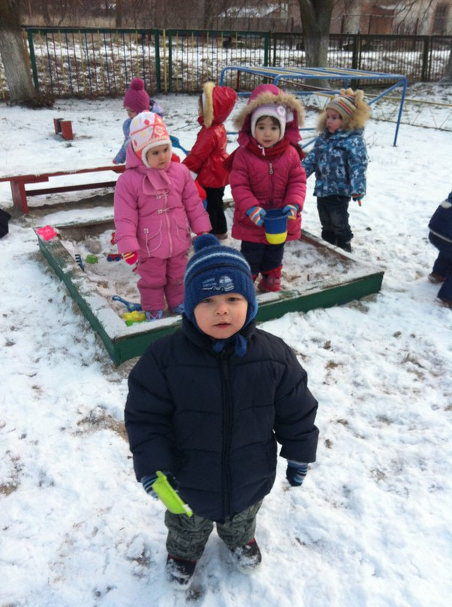
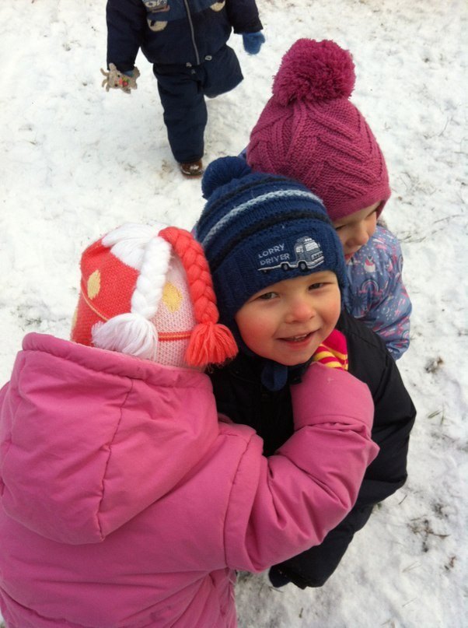

Slide 3
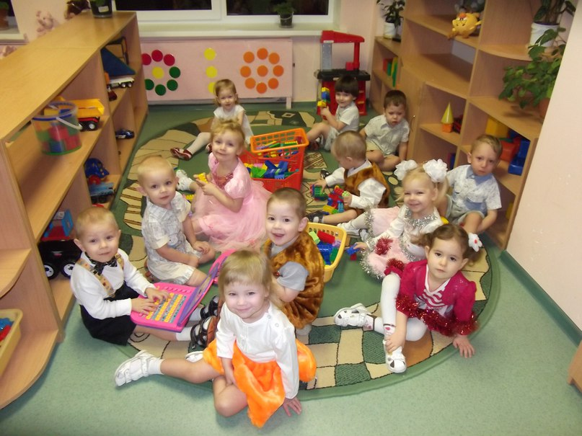

Slide 4
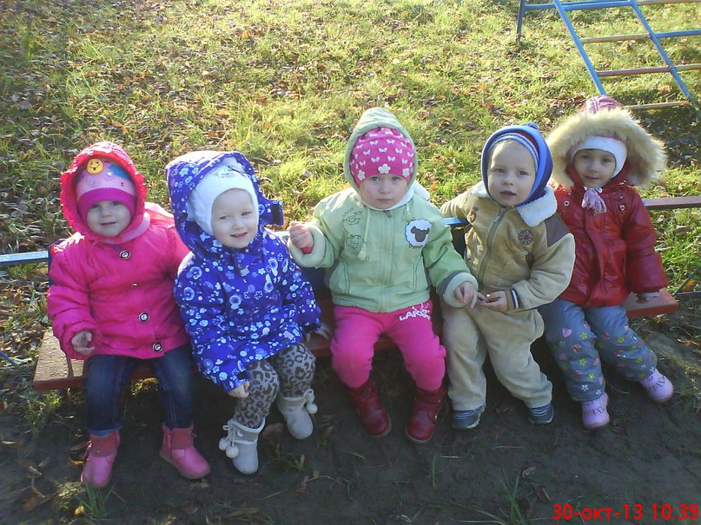

Slide 6
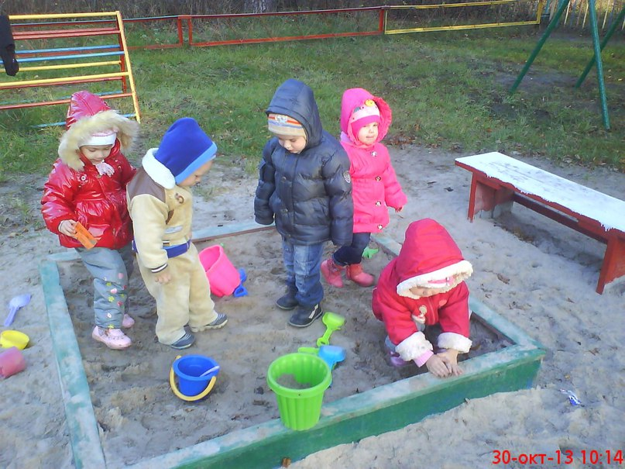
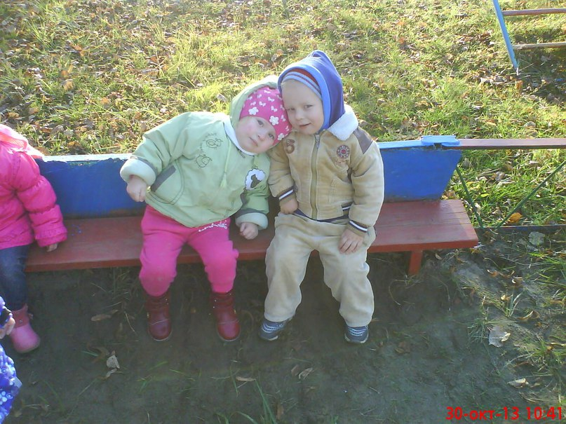

Slide 7
Среди весенних первых дней
8 Марта всех дороже.
На всей земле, для всех людей
Весна и женщины похожи.

Slide 8
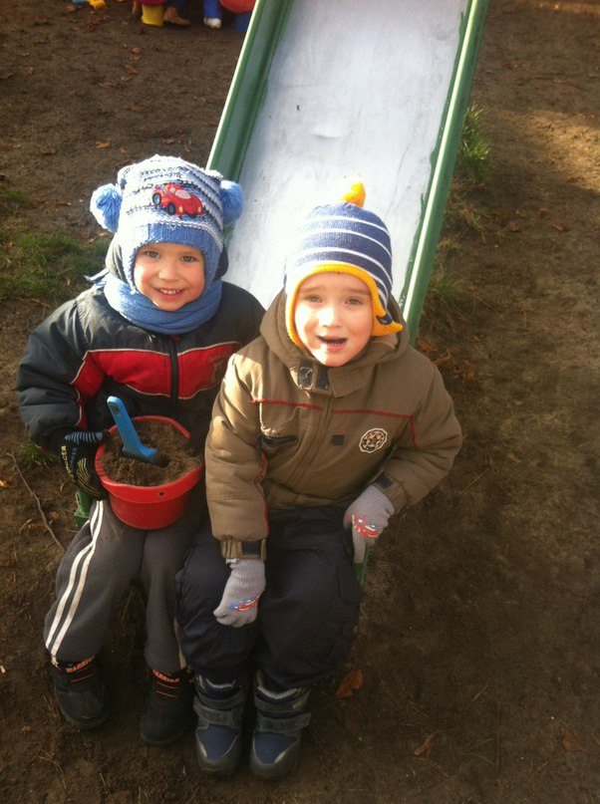
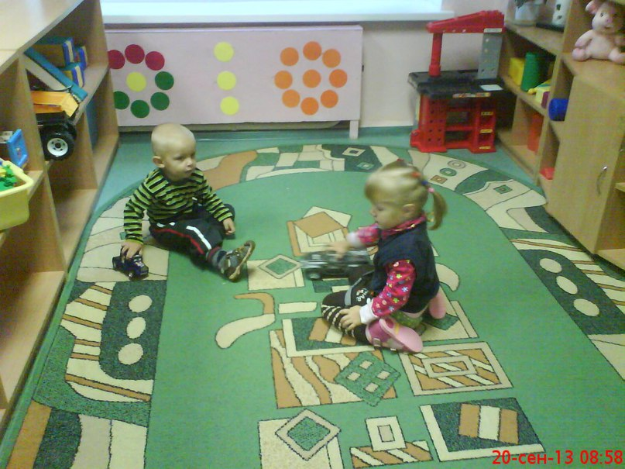

Slide 9
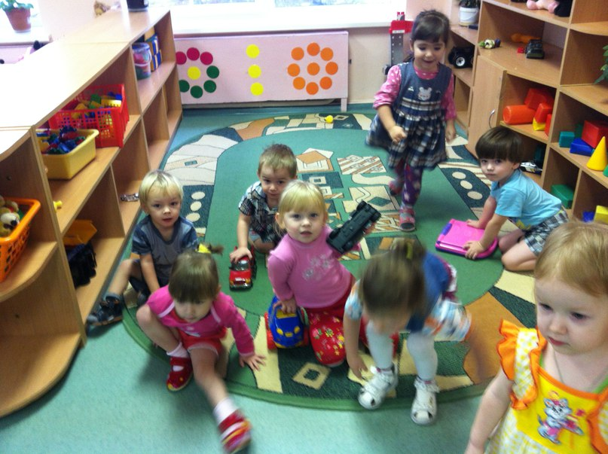

Slide 10
Есть много праздников
в стране,
Но женский день отдан Весне,
Ведь только женщинам подвластно
Создать весенний праздник - лаской.

Slide 11
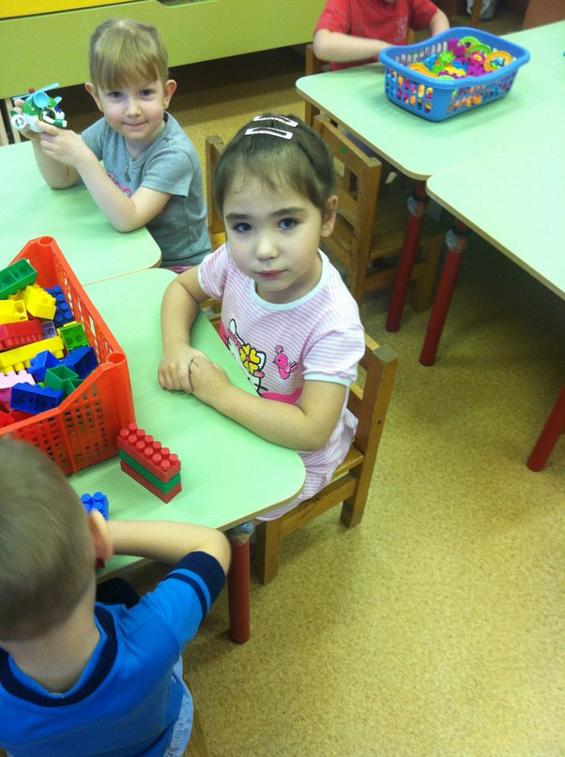
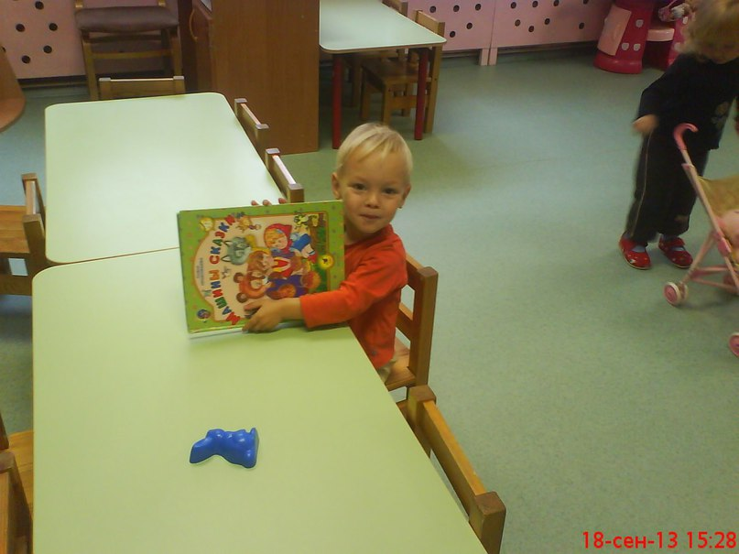

Slide 12
Ликуют дети: 8 Марта! Помолодейте сегодня мамы!

Slide 13
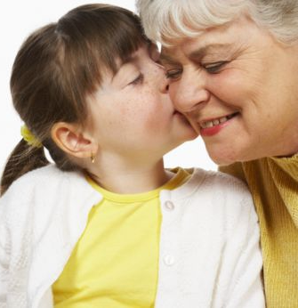
А небо мира взметнулось вон как Чтобы внучкам милым смеялось звонко!

Slide 14
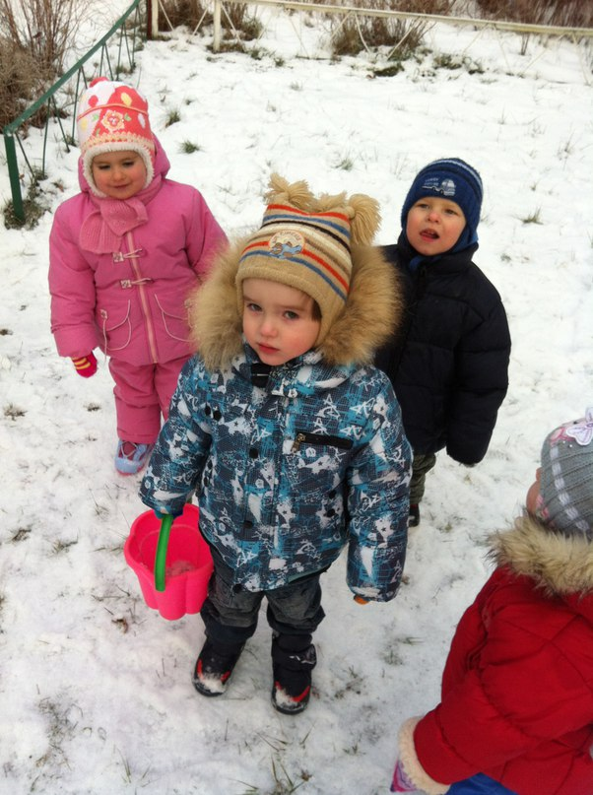

Slide 15
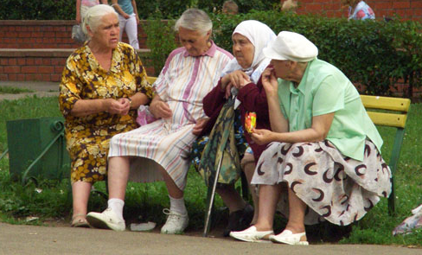
Но если даже есть где то лихо - Пусть бабушкам нашим живется тихо!

Slide 16
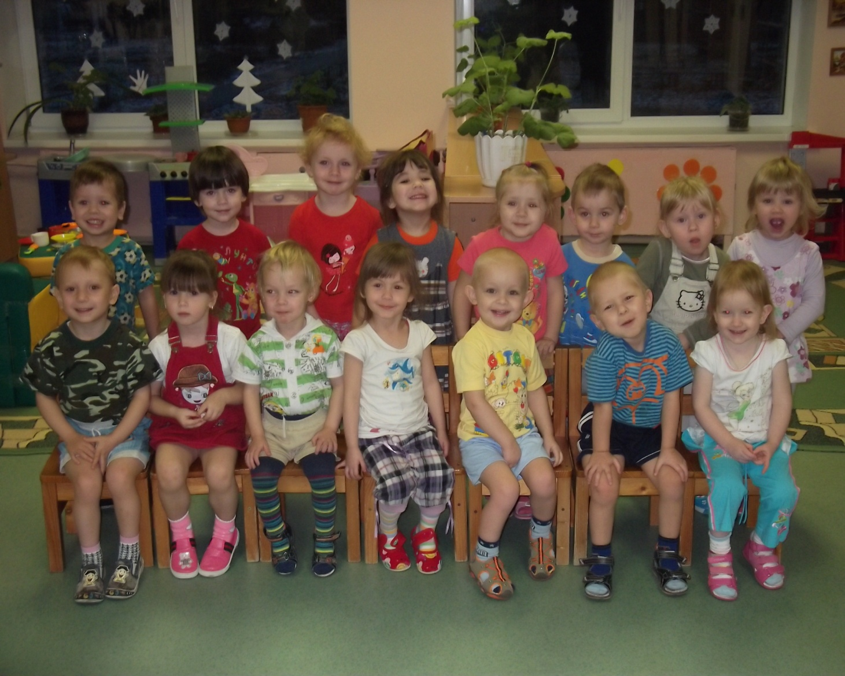

Slide 18
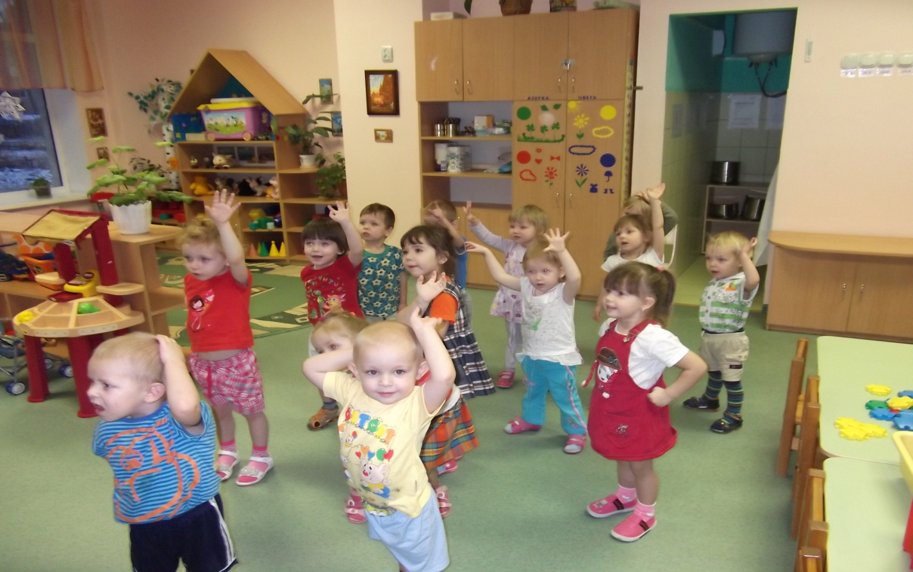

Slide 19
